Slide 1

Муниципальное дошкольное образовательное автономное учреждение
«Детский сад № 46 общеразвивающего вида с приоритетным осуществлением художественно
-эстетического развития воспитанников
«Фантазеры» г. Орка»
Проект в первой младшей группе
«Все профессии нужны , все профессии важны»
Выполнили : Игнатьева О.А
Устимович В.В
вперед

Slide 2
Цель: пробуждение у детей интереса к профессиональной деятельности человека.
Задачи:
1. Создать и поддерживать интерес малышей к деятельности взрослых;
2. Обеспечить восприятие ребёнком простейших трудовых действий, их называния и соотношения к профессии;
3. Помочь увидеть значимость труда взрослых в конкретных трудовых процессах;
4. Воспитывать положительное отношение к результатам труда взрослых;
5. Побуждать к отражению полученных впечатлений в игре.

Slide 3
Актуальность проекта:
Представления о профессиях у ребенка ограничены его небогатым жизненным опытом.
Что-бы расширить знания о разнообразии профессий было принято решение о создании проекта на тему: «Все профессии важны, все профессии нужны».

Slide 4
Предполагаемые результаты:
-Рассматривание иллюстраций о профессиях.
-Чтение художественной литературы о профессиях.
-Дидактические и сюжетно-ролевые игры по теме.

Slide 5
Вид проекта: информационно-творческий. Тип проекта: познавательно - исследовательский. Сроки реализации: краткосрочный
Участники проекта: дети первой младшей группы, родители воспитанников, воспитатель.

Slide 6
Методы работы над проектом:
1. Наблюдения
2. Чтение художественной литературы
3. Игры: сюжетно-ролевые, дидактические, обучающие.
4. Познавательно-игровая образовательная деятельность
5. Конструирование.

Slide 7
Развивающая среда:
Тематические книги.
Картинки людей разных профессий, сюжетные и предметные картинки.

Slide 8
Дидактические игры:
Собери пазл «Профессии»
Атрибуты:
к сюжетно ролевым играм: «Доктор» (шприцы, фонендоскоп, халат, градусники и т.д.); «Повар» (посуда, овощи, фрукты, фартук, и т.д.);
«Чудесный мешочек»

Slide 9
Этапы реализации проекта
- Подготовительный
- Основной
- Заключительный

Slide 10
1 этап – Подготовительный:
-Изучение и подбор материала.
-Разработка структуры проекта.
-Составление тематического планирования мероприятий.
-Подбор дидактических, сюжетно-ролевых, настольно-печатных, пальчиковых игр.
-Обсуждение с родителями детей вопросов, связанных с реализацией проекта.

Slide 11
2 этап – Основной
Познавательное развитие: «предметы помощники вокруг нас» «Путешествие на кухню нашей няни»
Развитие речи: «Рассказ воспитателя о различных профессиях»
Лепка: «Батончики для куклы Тани»
Изобразительная деятельность: «миска творога»
Дидактические и словесные игры: «Кому, что нужно для работы?», «Отгадай, кто это?», «Все профессии важны, все профессии важны»,
Сюжетно-ролевые игры «Готовим обед», «На приеме у врача»,

Slide 12
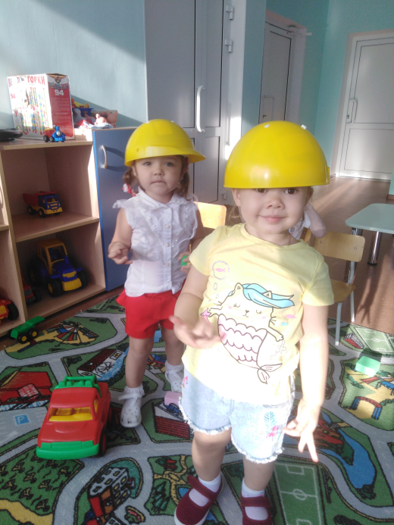
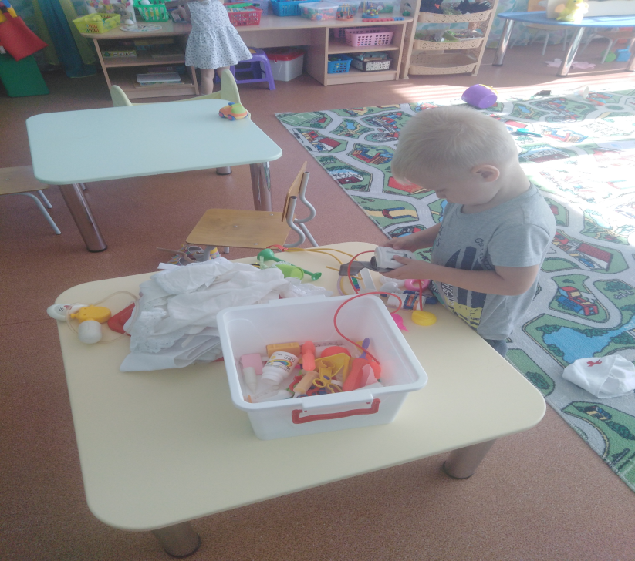
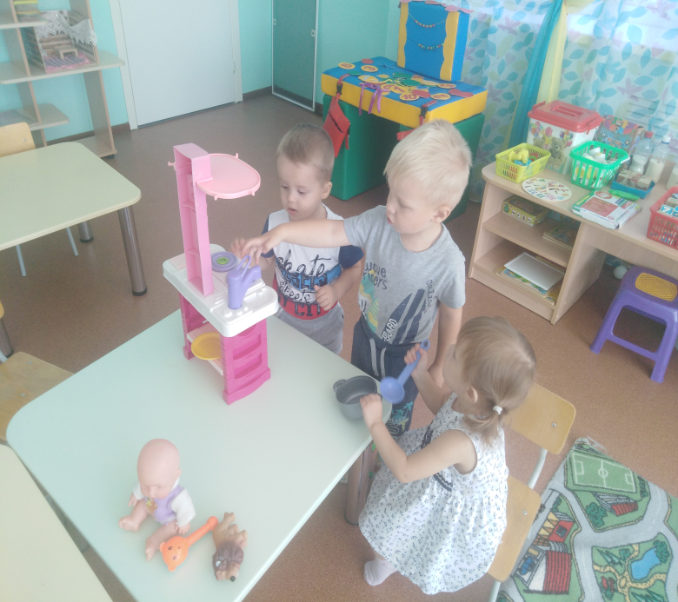

«Сюжетные игры»

Slide 13
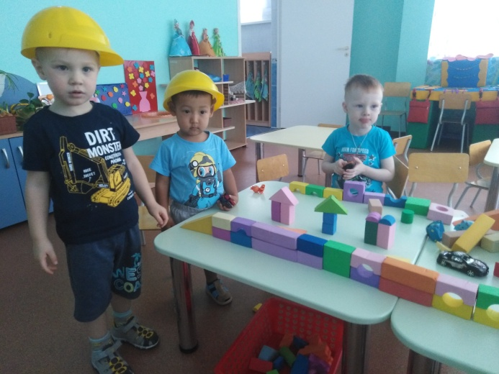


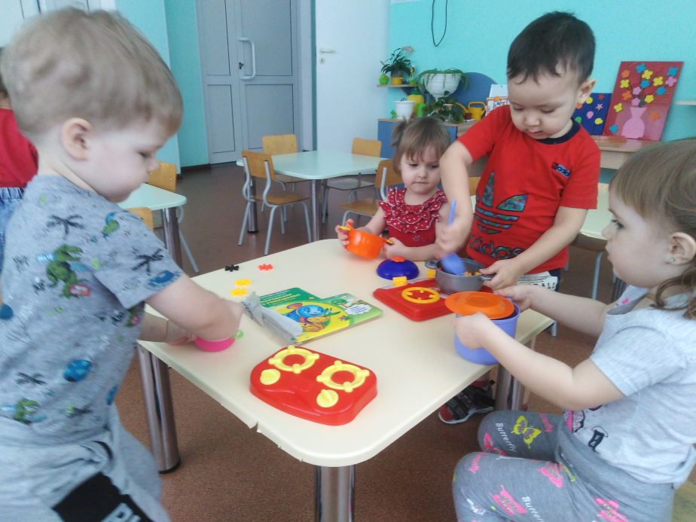
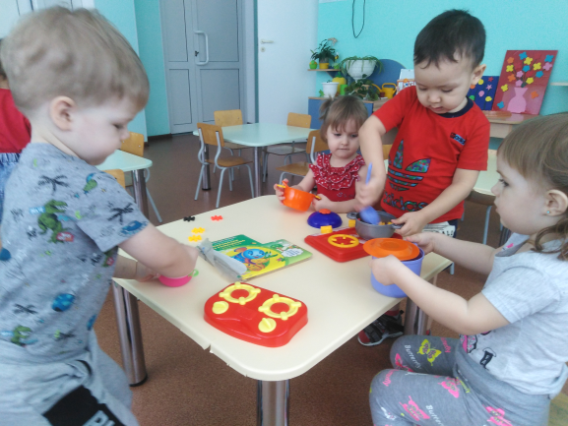
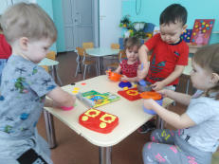
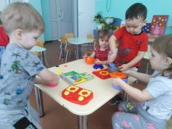

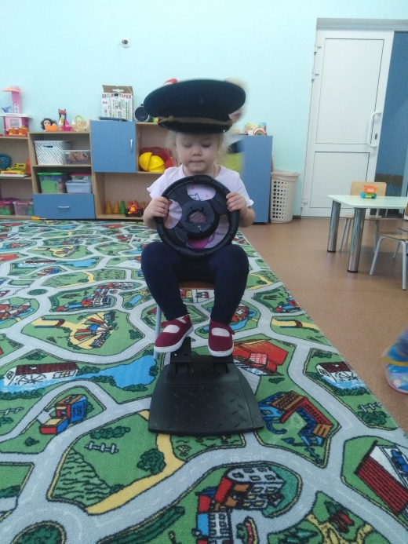



Slide 14
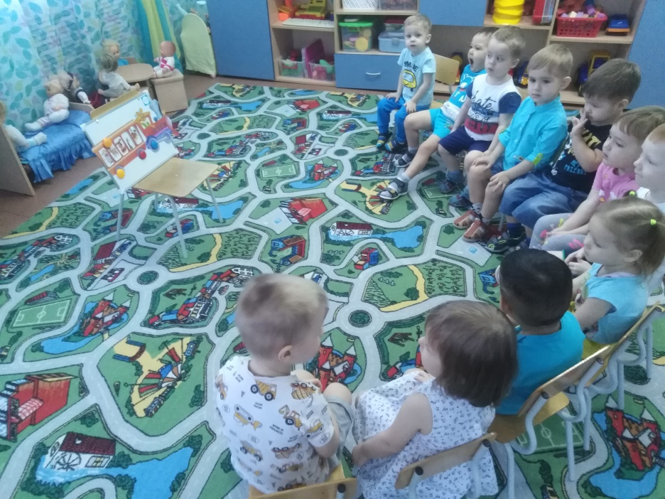
«Рассматривание иллюстраций и литература»

Slide 15
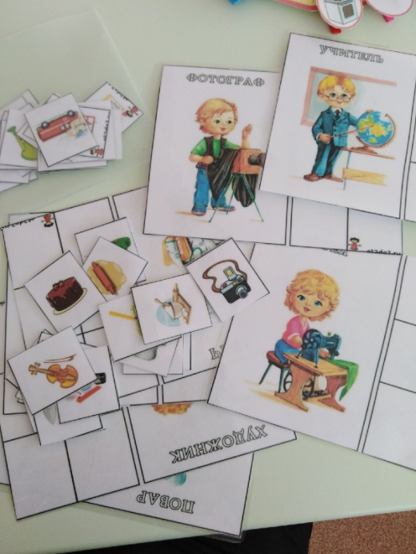
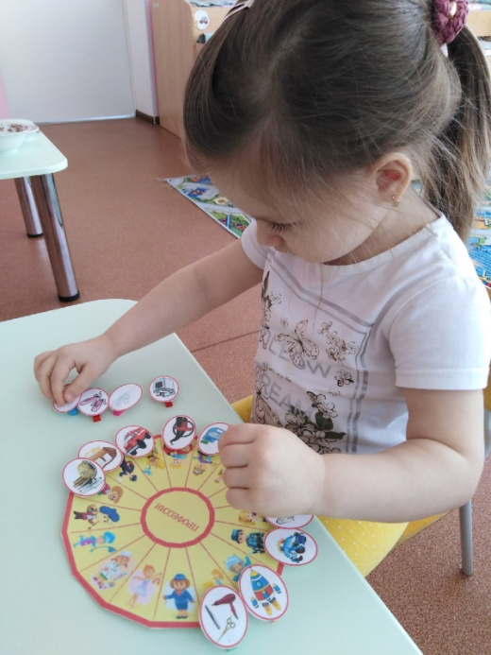
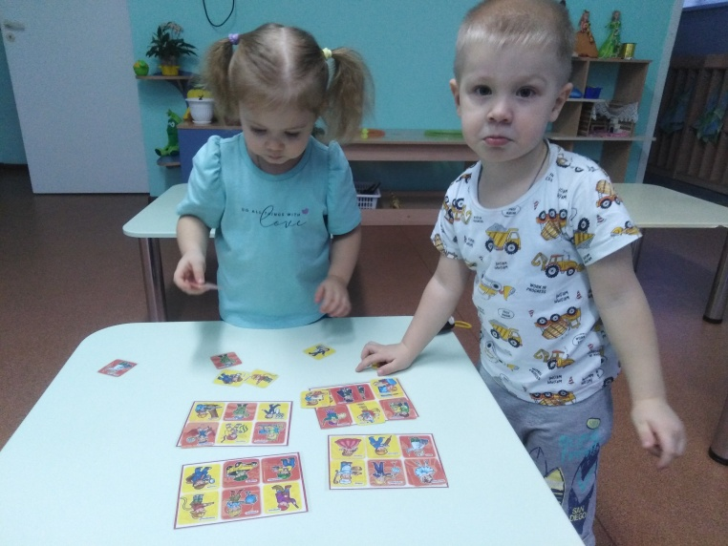


«Дидактические игры»

Slide 16
Спасибо за внимание!

